Slide 1
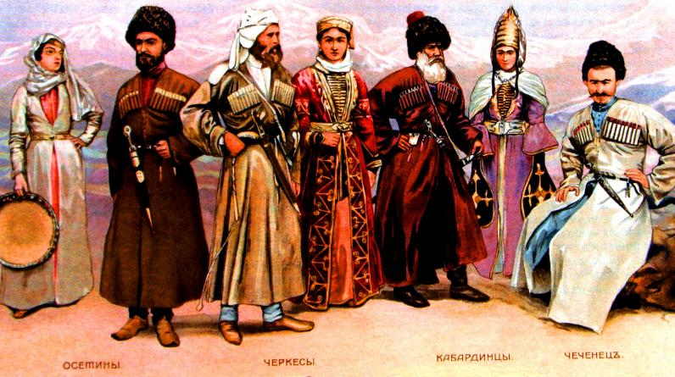
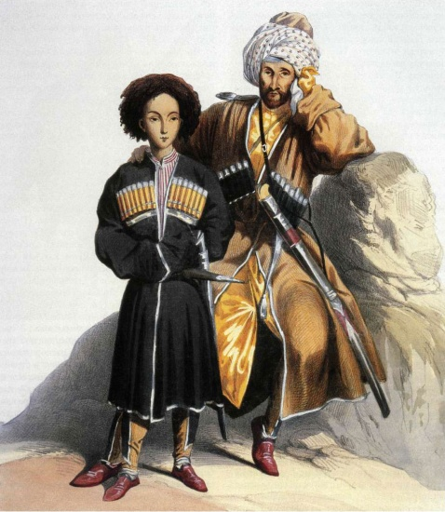
Европейский Юг: население и культура
МКОУ «Большеплотавская СШ № 22»
Шишкова Л.И., учитель географии

Slide 3
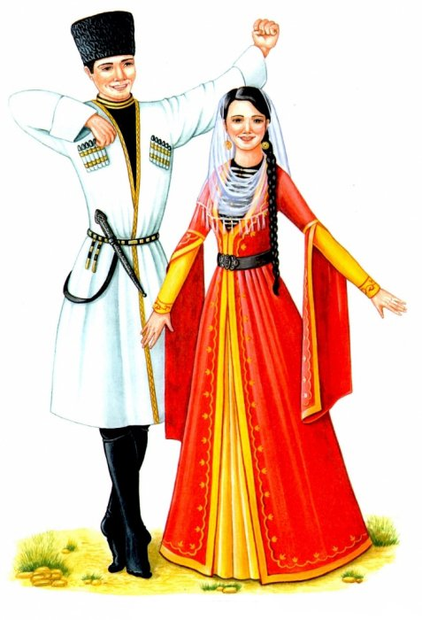
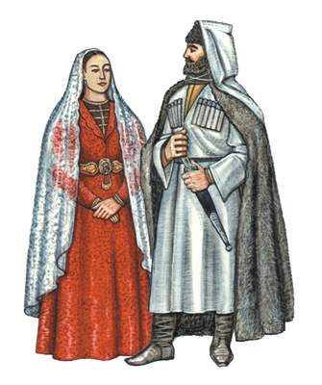
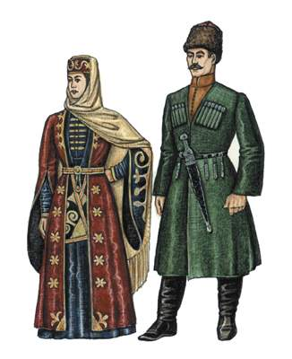
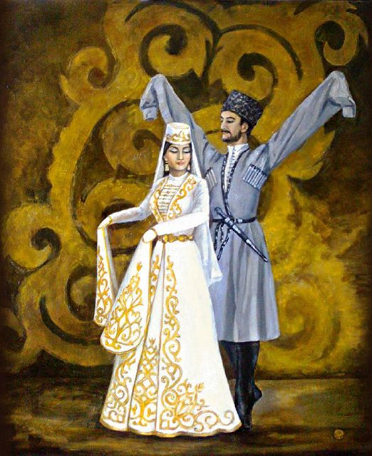
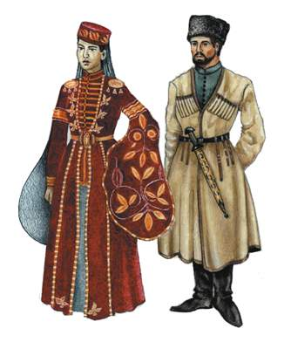
Чеченцы
ингуши
кабардинцы
осетины
адыгейцы

Slide 4
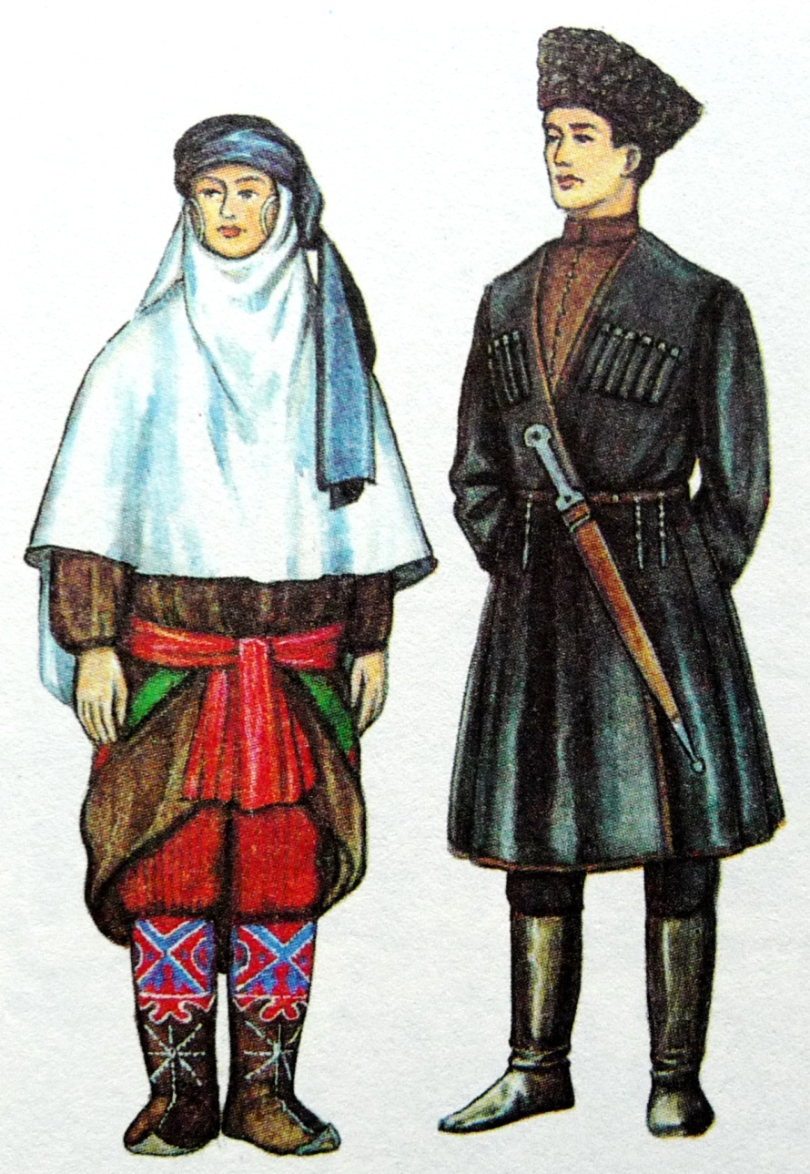
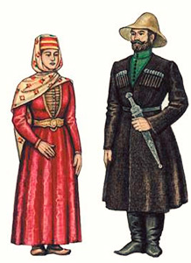
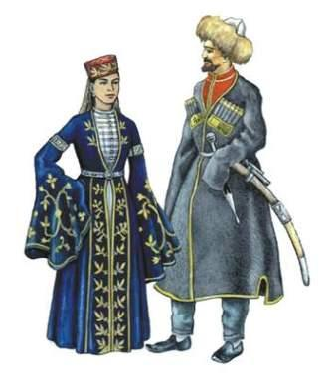
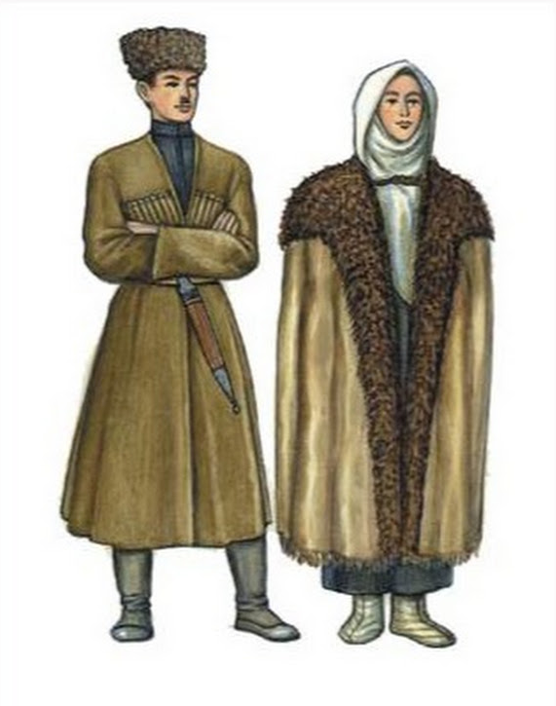
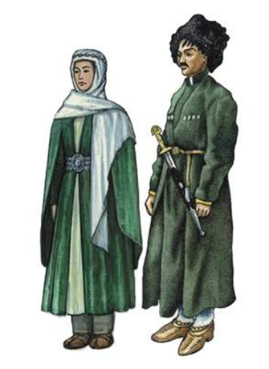
аварцы
карачаевцы
черкесы
даргинцы
лезгины

Slide 5
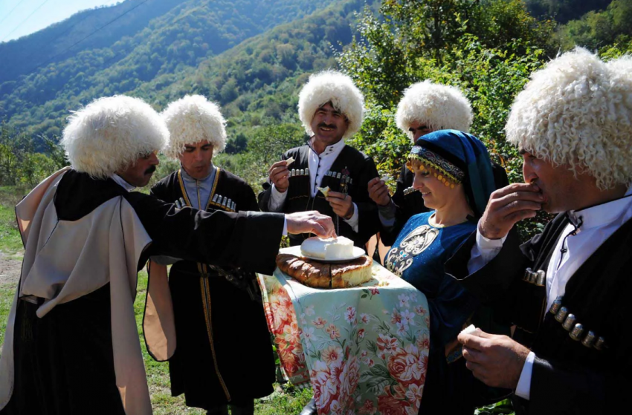
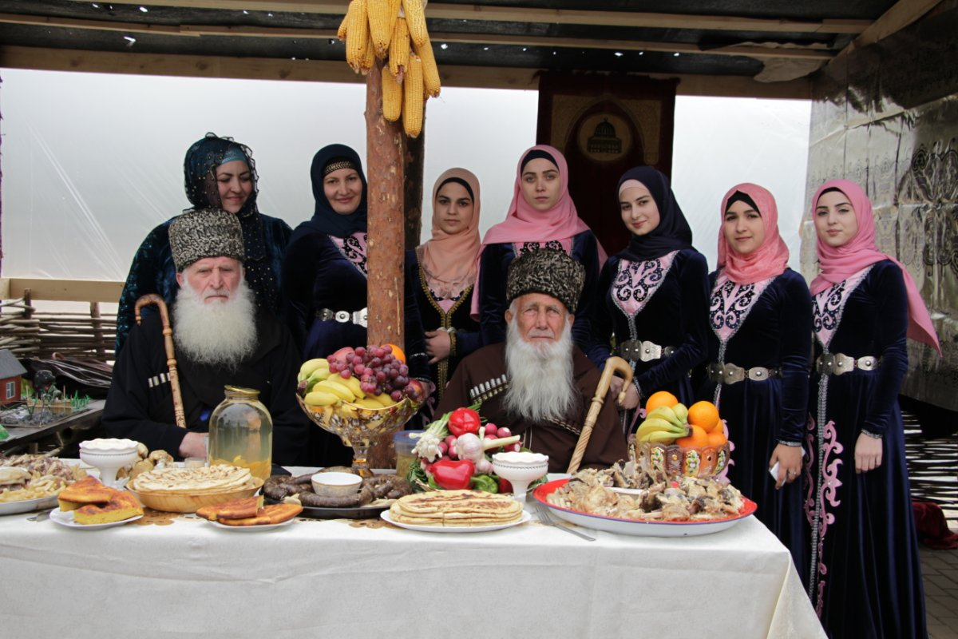
Кавказское гостеприимство
Далеко за пределами Кавказа известно о гостеприимстве местных жителей. Члены любой семьи здесь знают о том, что гостя нужно уважать, защищать, предоставить ему кров и т.д.

Slide 6
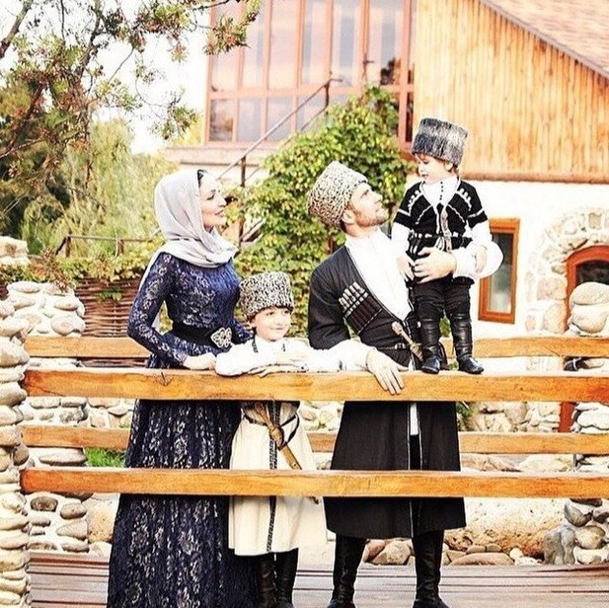
Семейные
традиции
Основа организации семьи на Кавказе – превосходство мужчины и непререкаемый авторитет старших. С уважением к старшему поколению многие связывают секрет долгожительства на Кавказе.

Slide 7
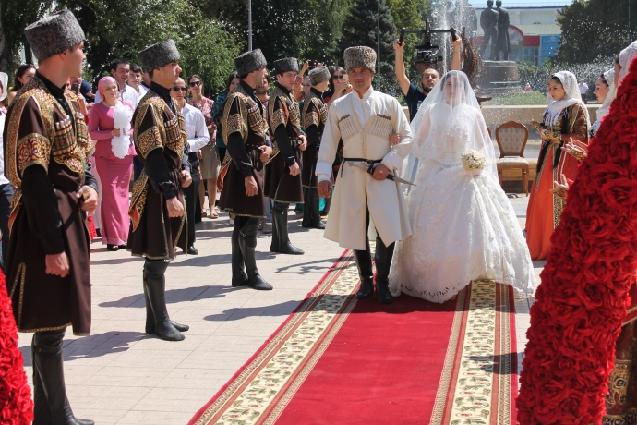
Кавказская свадьба
На Кавказе еще жива традиция воровать невесту

Slide 8
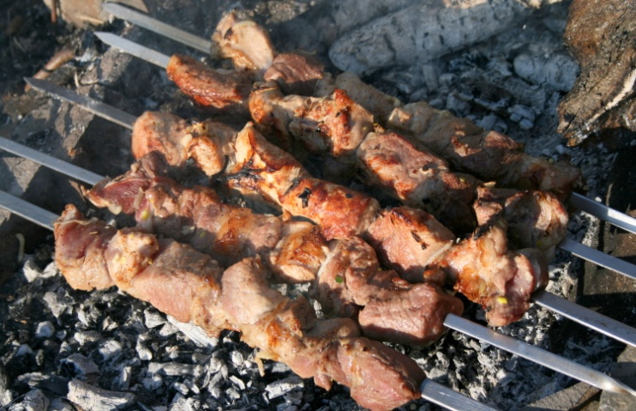
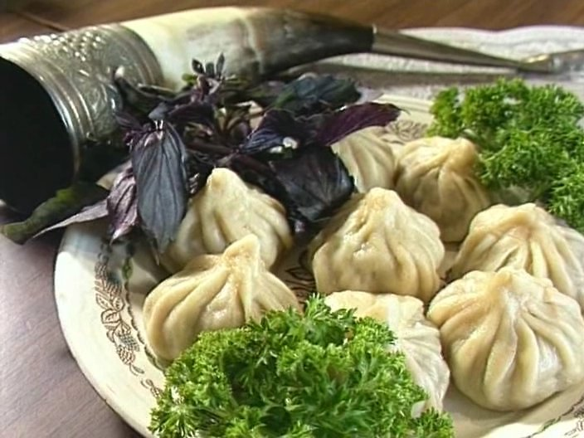
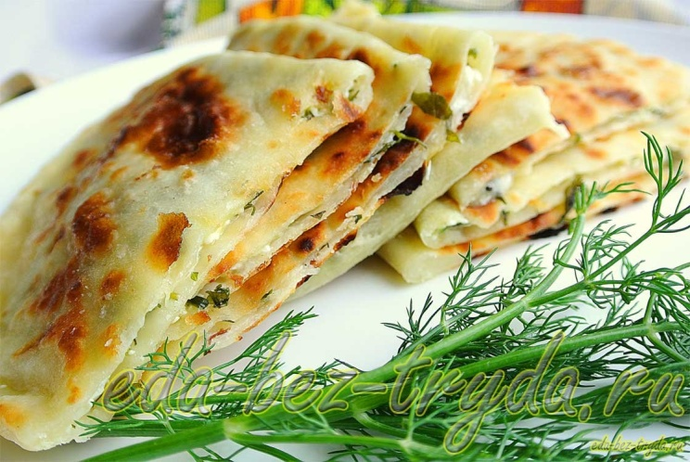
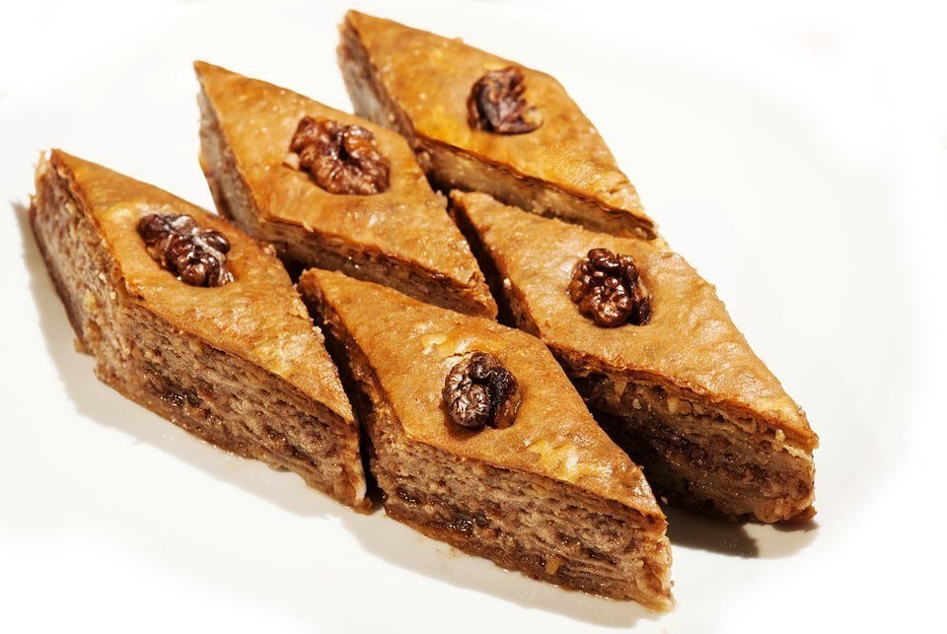
Самыми популярными блюдами кавказской кухни являются всевозможные пловы и шашлыки, кутаба, пахлава, щербеты, люля-кебаб и др.

Slide 9
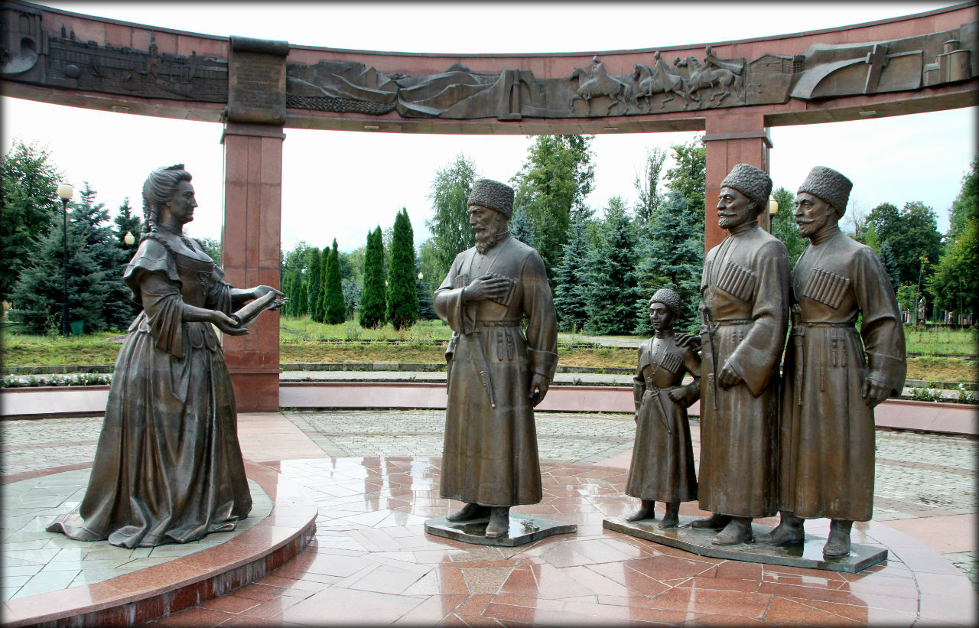
Монумент Дружбы – памятник 200-летию добровольного
вхождения Осетии в Россию.

Slide 10
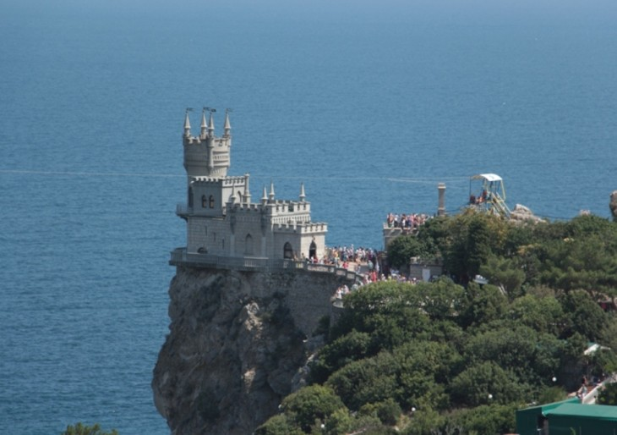
Ласточкино гнездо
Замок отважно прилепился на самом краю мыса Ай-Тодор в 1912 году, когда был построен по проекту архитектора Л. В. Шервуда на средства бакинского нефтепромышленника барона В. Шнейгеля. В 2015 году был признан объектом культурного наследия России федерального значения.

Slide 11
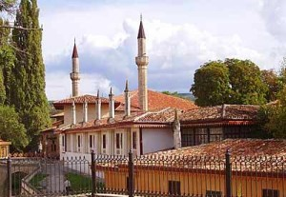
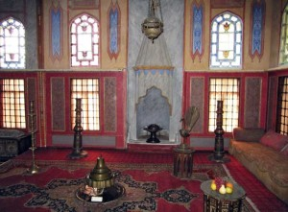
Бахчисарай – дворец-сад столица крымского ханства, был построен в начале 16 века. Самое интересное здесь, это конечно ханский дворец. Дворец находится в старой части города. На сегодняшний день ханский дворец неплохо сохранился, множество построек для жилья, гарем, башни, минарет, сад для отдыха ханов

Slide 12
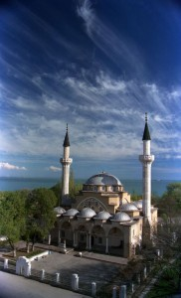
Мечеть Джума-Джами
Действующая Евпаторийская мечеть — один из наиболее значимых памятников мусульманской архитектуры Крыма. Она была сооружена в 1562 году по проекту знаменитого турецкого зодчего Ходжа мимар Синана. Название Джума-Джами переводится как «пятничная мечеть». Но изначально она называлась Хан-Джами (Ханская). Именно здесь происходил важный церемониал духовного посвящения в ханский сан претендента, прибывшего с султанским фирманом из Стамбула, где на ханство его утверждал турецкий султан. После церемониала в Джума-Джами новый хан уже с полным правом следовал в Бахчисарай править.

Slide 13
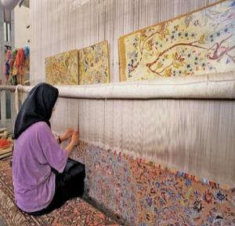
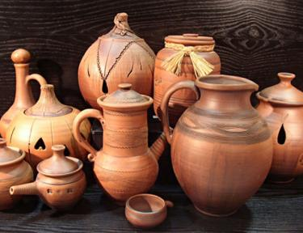
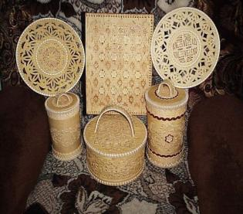
Особенность горных районов Северного Кавказа — широкое развитие народных художественных промыслов: ковроткачества, художественной обработки металла, производства ювелирных изделий, резьбы по камню

Slide 14
Список литературы
1.Алексеев В.П. Происхождение народов Северного Кавказа. - М.: Наука, 1974. - 317с.
2. Википедия
2. Волкова Н.Г. Этнический состав населения Северного Кавказа в XVIII - начале XX века. М., 1974.
3. Гвоздецкий Н.А. Кавказ. М., 1963.
4. Косвен М.О. Народы Кавказа. Т.1-2. М., 1982.
5.Лавров С. Народы Кавказа. М., 1969.

Slide 15
Спасибо за внимание!

